Slide 1
進級展作品
ＧＦ１ ２６番 三浦聖夜

Slide 2
企画の内容
幽霊に見つからないように幽霊屋敷から脱出するゲーム

Slide 3
基本情報
ジャンル：ホラーゲーム
プレイ人数：１人

Slide 4
コンセプト
怪物に捕まる前に脱出しろ！！
捕まったら殺される恐怖の鬼ごっこ

Slide 5
ゲーム概要
幽霊に見つからないように行動しろ！！
幽霊に見つかったら襲われるので見つからないように行動しよう！！
脱出するための鍵を探せ！！
何者かによって外から扉の鍵を閉められ閉じこまれたので鍵を探して脱出しよう！！

Slide 6
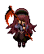

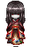
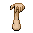
敵（もっと増やすかも）
プレイヤーが近くにいたら追いかける人形
ずっとプレイヤーを追いかける殺人鬼
一本道限定だが猛スピードで追いかけてくる手
ランダムに徘徊する幽霊
↑頑張って描いた！！
↑一番難しい,,,,,,,

Slide 7


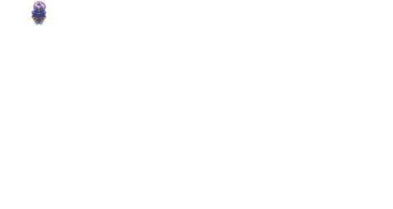
鍵のかかった扉
鍵が入っている
幽霊に見つかる（視野に入る）と襲われる
プレイヤー
制限時間

Slide 8
クリアの手順
１、鍵を集める
箱などのオブジェクトを調べて鍵を集めよう
２、鍵がかかった扉に行く
鍵を集めたら後は鍵がかかった扉に行き、鍵を開けて外に出るだけだ

Slide 9
敗北の条件
幽霊に捕まる
幽霊に捕まったら殺されてしまうので捕まらないように逃げよう
時間切れ
制限時間内に脱出できなかったら恐怖で発狂してしまいショック死してしまうので早急に脱出を目指そう

Slide 10
世界観
ある山奥で登山をしていたら遭難してしまい日が暮れてしまった。しばらく迷いながら歩いていると大きな古びた廃墟の洋館があり、寝床として利用するために中に入った。しかしそこは幽霊の住処でしかも見つかった瞬間に襲おうとしてきた。恐怖を感じ、外に出ようとするが外側から鍵がかけられていて外に出ることができない。何とかして幽霊に見つからないように鍵をみつけて外に出なければ、、、

